Slide 1

T
CUAI 하계 컨퍼런스 CV 4팀
2026.07.07
발표자 : 노재혁

Slide 2
Problem
- 야간에 촬영된 영상(저조도 환경)에는 자글자글한 노이즈가 발생함.
- 기존 코덱은 이 랜덤한 노이즈를 '저장해야 할 중요한 픽셀 정보'로 착각하여 비트레이트를 심각하게 낭비
→ 이러한 부분을 해결하기 위해 최근엔 노이즈 제거와 동시에 압축을 진행하는 JDC 연구가 활발.
다만, 기존 Joint Denoising & Compression 연구는 인위적인 가우시안 노이즈(Synthetic AWGN)나 밝은 대낮이나 조명이 있는 실내에서 발생한 Sensor Noise 만 가정
그러나 실제 야간 방범 CCTV, 산악 드론 환경은 노이즈뿐만 아니라 빛 자체가 부족한 '극저조도’ 환경.
또한, loss로 픽셀 간 MSE 사용하다 보니 객체의 윤곽선과 간판 글씨 등 고주파 성분이 뭉개지는 Oversmoothing 문제 또한 발생

Slide 3
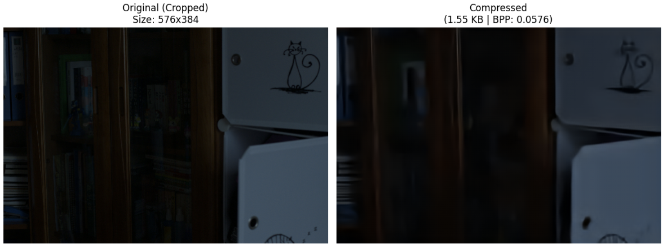
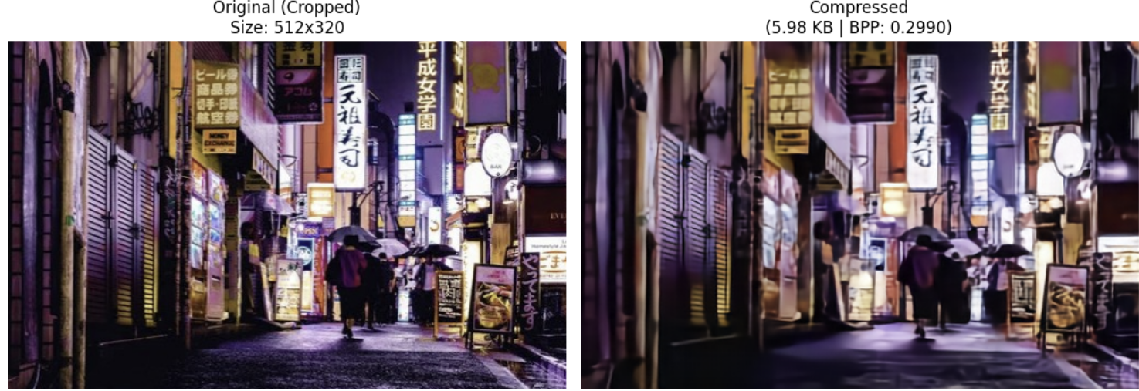

Slide 4
연구 주제
기존 연구의 한계:
1. Task 한계: 단순 노이즈 제거에 그칠 뿐, '극저조도 환경'을 다루지 않음.
2. 실용성 한계: 무거운 모델 구조로 인해 Edge 디바이스(CCTV/드론) 탑재 불가.
3. 화질 한계: 저조도 복원 시 발생하는 윤곽선 Oversmoothing 문제 잔존.
Our Solution:
LOL 데이터셋 (Enhancement) + CBAM (Edge 디바이스 탑재) + Edge Loss (윤곽선 보존)

Slide 5
GPU 자원 규모(필요량)
필요 사양: VRAM 24GB 이상 GPU 1대 (RTX 3090, RTX 4090, A5000 등)
집중 사용 기간: 프로젝트 3주 차 ~ 5주 차 (약 3주간 연속 가동 예정)
Notes:
저희 프로젝트의 GPU 리소스 확보 계획에 대해 말씀드리겠습니다.
저희는 6주 안에 의미 있는 성과를 내기 위해, VRAM 24GB 이상의 GPU 1대를 3주 차부터 지원해 주시기를 요청합니다.
저희가 연구하는 JDC(동시 노이즈제거-압축) 코덱은 오토인코더 구조 특성상 일반 분류 모델보다 메모리를 훨씬 많이 차지합니다. 특히, '용량'과 '화질'이라는 두 마리 토끼를 동시에 잡는 최적화 과정에서 배치 사이즈(Batch Size)가 작으면 학습이 요동치고 터져버리는 고질적인 문제가 있습니다.

Slide 6
감사합니다

